Slide 1

Hobby Factory
3조 김형준, 전현규, 최민기, 한송우

Slide 2
개요
요구사항 정의서
흐름도
ERD
화면 설계서
진행사항 및 계획
Table of Contents

Slide 3

Outline

Slide 4
Outline
실감세대(實感世代)
실감(實感)이란, 실제로 체험하는 느낌 이라는 뜻이다.
더 많은 자극을 느낄 수 있는 ‘오프라인 체험＇으로 만지고 느끼고, 냄새를 맡는 등 직접적인 오감을 충족시키는 다양한 활동들을 선호 하고, 만족도가 높으면 가격에 상관없이 소비하는 특징을 보인다.
가취관
학연과 지연 때문에 형성된 관계를 불편하게 생각한다.
서로의 신상 정보를 묻지 않는 가벼운 관계가 좋다. 그러나 가벼운 것도 좋지만 취향이 맞아야 한다. 가볍지만 같은 취향으로 모이는 관계, 가취관이 떠오르고 있다.

Slide 5
Requirement Definition

Slide 6
Requirement Definition
구분 | 유형 | 세부유형 | 상세 기능 | 중요도 | 담당자 | 웹 | 진행도 | 앱 | 진행도
회원등록 | 로그인 | 로그인 | 아이디, 비밀번호를 통해 로그인 하는 기능 | 1 | 전현규 | O | 80% | O | 100%
 |  | 아이디 찾기 | 이름, 휴대폰 번호를 통해서 아이디를 조회하는 기능 | 1 |  | O | 80% | O | 100%
 |  | 비밀번호 찾기 | 아이디, 휴대폰 번호를 통해서 비밀번호를 조회하는 기능 | 1 |  | O | 80% | O | 100%
 | 회원가입 | 아이디 중복검사 | 아이디가 가입되어있는지 중복검사 하는 기능 | 1 |  | O | 100% | O | 100%
 |  | 약관동의 | 이용약관 및 개인정보처리방침에 대한 동의 확인의 기능 | 1 |  | O | 100% | O | 100%
 |  | 회원가입 | 기본적인 회원정보를 통해 회원가입하는 기능 | 1 |  | O | 100% | O | 100%
마이 페이지 | 주문/배송 관리 | 주문/배송조회 | 내가 주문한 물품, 판매하는 물품을 조회하는 기능 | 1 | 최민기 | O | 100% | O | 100%
 |  | 내 취미클래스 목록 | 내가 신청한 취미클래스들을 조회하는 기능 | 1 |  | O | 100% | O | 100%
 |  | 배송지 목록 | 주문한 물품을 받을 주소의 목록을 조회하는 기능 | 2 |  | O | 100% | O | 100%
 |  | 배송지 추가 | 주문한 물품을 받을 주소를 추가하는 기능 | 2 |  | O | 100% | O | 100%
 | 활동내역 | 구매 후기 조회 | 내가 남긴 구매 후기가 있는 상품 페이지로 이동하는 기능 | 2 |  | O | 100% | O | 100%
 |  | 구매 후기 목록 | 내가 남긴 구매 후기들을 조회하는 기능 | 1 |  | O | 100% | O | 100%
 |  | 문의 목록 | 1:1문의를 통해 질문한 내역 및 답변을 조회하는 기능 | 1 |  | O | 100% | O | 100%
 |  | 마일리지 조회 | 내 마일리지를 조회하는 기능 | 2 |  | O | 100% | O | 100%
 | 정보관리 | 회원 정보수정 | 기본적인 회원정보를 수정하는 기능 | 1 |  | O | 100% | O | 100%
 |  | 비밀번호변경 | 보호정보인 비밀번호를 수정하는 기능 | 1 |  | O | 100% | O | 100%
 |  | 회원탈퇴 | 절차를 통해 사이트에서 탈퇴하는 기능 | 1 |  | O | 100% | O | 100%
 | 호스트 | 상품등록 신청 | 클래스를 통해서 제작한 상품의 판매를 신청하는 기능 | 2 |  | O | 100% | X | 0%
 |  | 판매 상품 조회 | 내가 판매등록한 상품의 리스트, 판매정보(구매자 현황 등)를 조회하는 기능 | 1 |  | O | 100% | O | 100%
 |  | 클래스 조회 | 내가 신청한 클래스의 상태, 클래스 신청자 정보를 조회하는 기능 | 1 |  | O | 100% | O | 100%

Slide 7
Use case Diagram

Slide 8

Use case Diagram
회원가입
로그인
회원
주문/배송조회
클래스
관심창고
스토어
고객센터
마이페이지
나의 클래스
상세보기
관심클래스
상세보기
자주묻는질문
주문/배송관리
배송지 관리
관심목록 추가
장바구니
장바구니 추가
공지사항
활동내역
클래스/상품 후기
클래스 신청
상품구매
문의하기
내 정보 관리
나의 문의
클래스 후기
상품 후기
호스트 신청
호스트
마일리지
호스트
회원정보수정
관리자
클래스관리
비밀번호변경
회원관리
클래스관리
스토어관리
고객센터관리
판매상품관리
회원탈퇴
상품등록신청

Slide 9
Entity Relationship Diagram

Slide 10
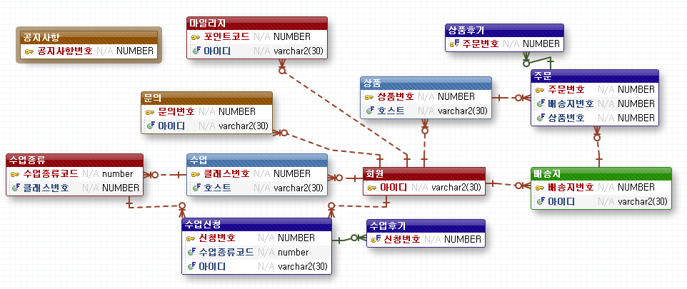
Entity Relationship Diagram

Slide 11
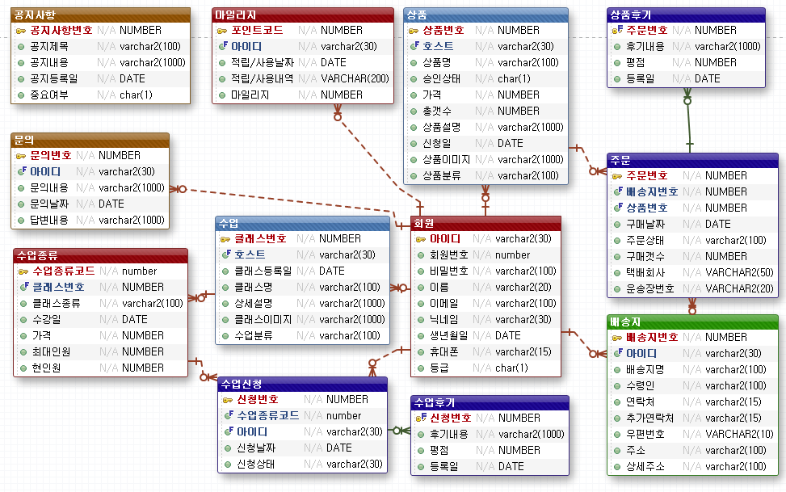
Entity Relationship Diagram

Slide 12

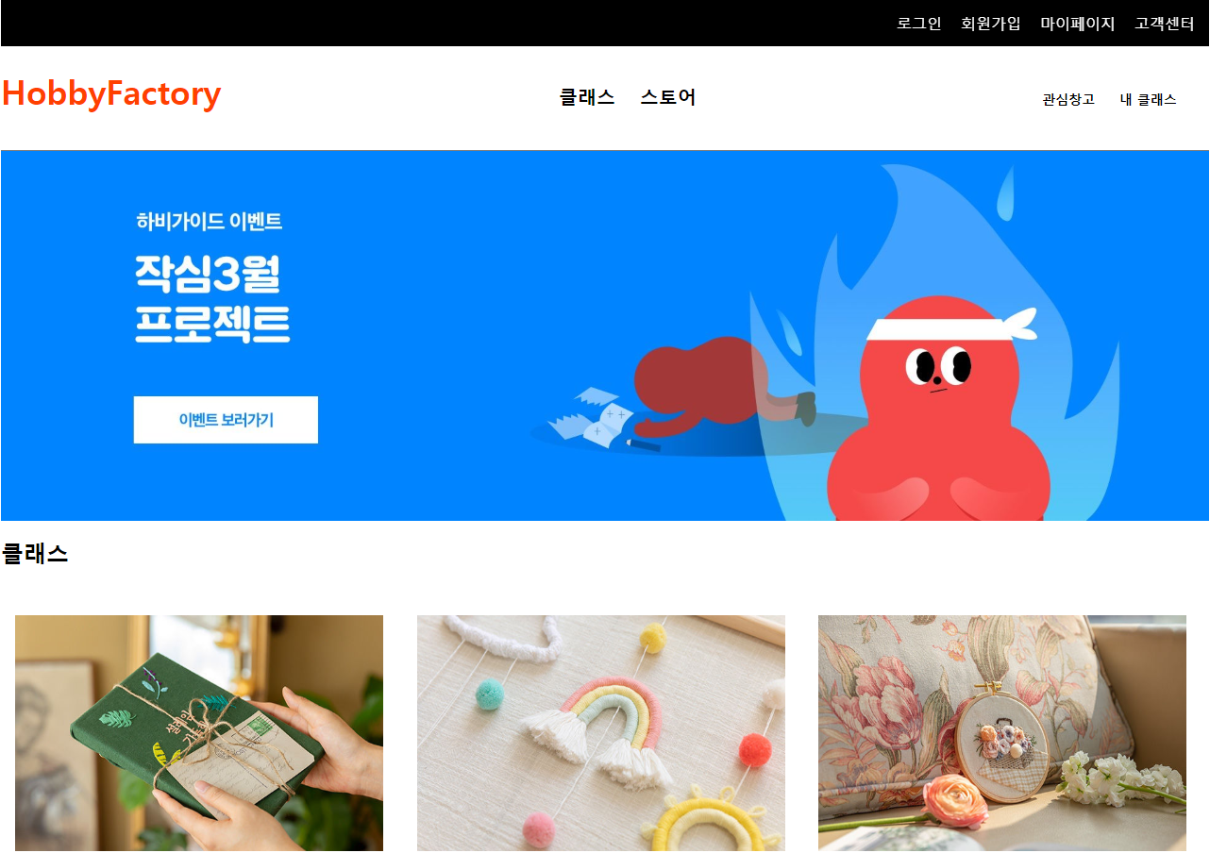
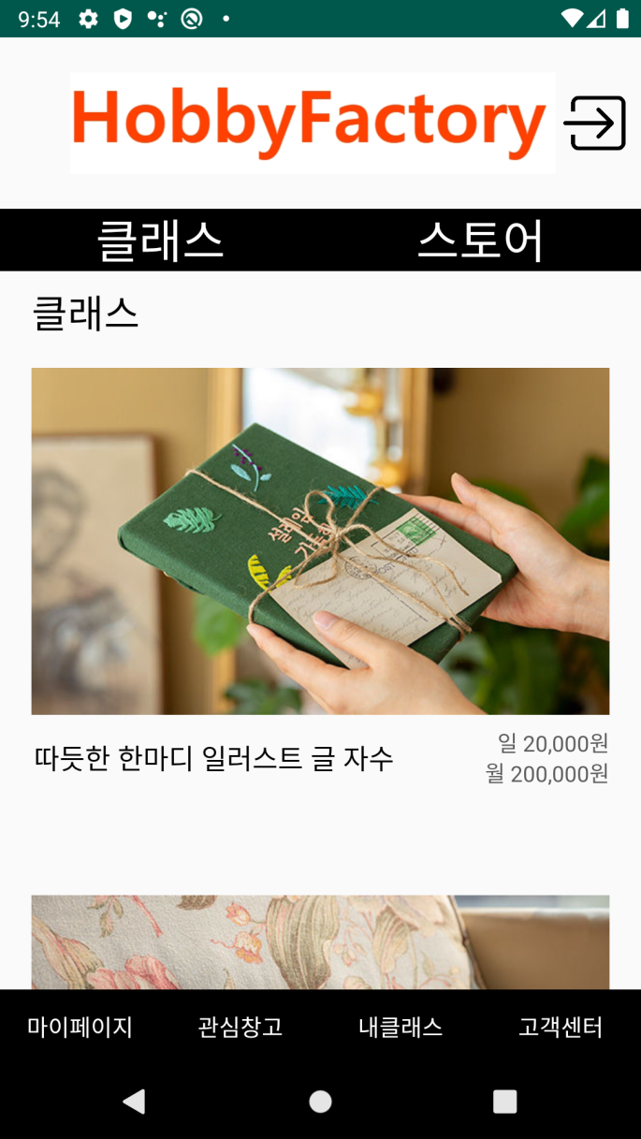
Implement Screen
메인 페이지

Slide 13

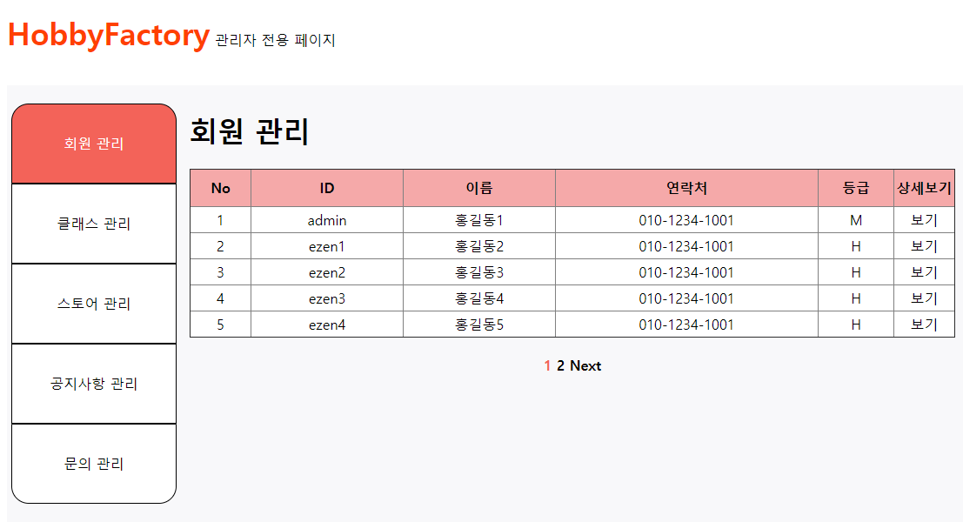
Implement Screen
관리자 페이지 – 회원 관리
관리자 색상을 메인페이지와 통일

Slide 14
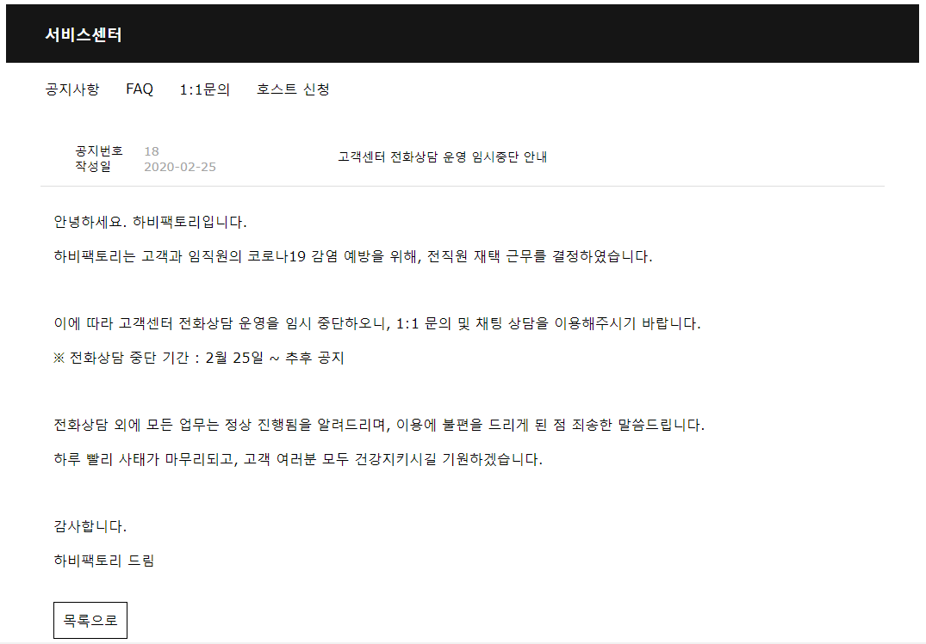
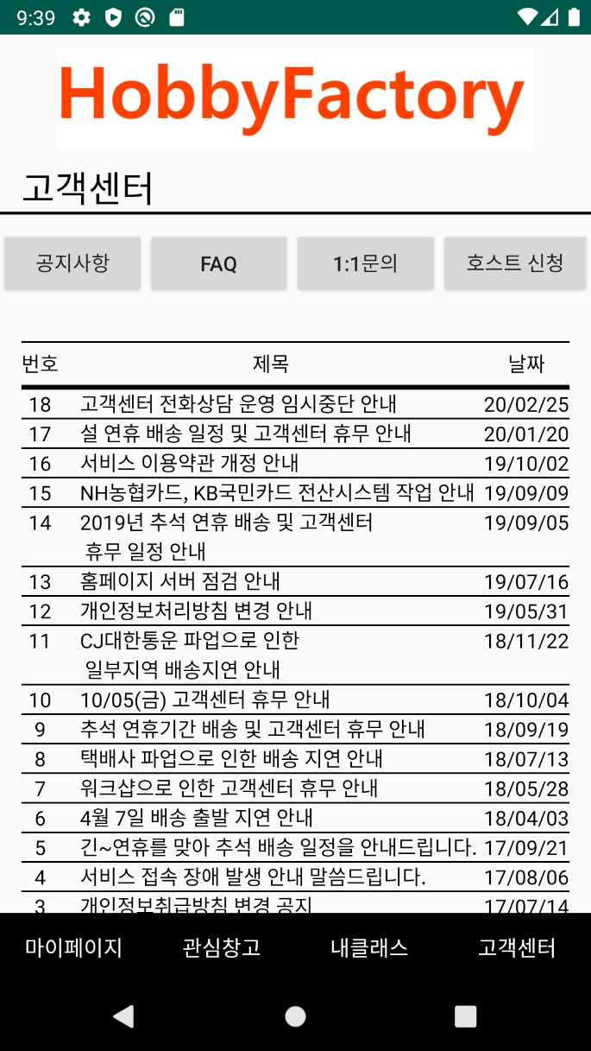
k
Implement Screen
공지사항-상세

Slide 15
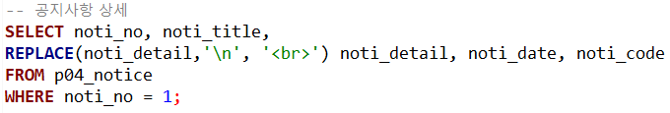
k
SQL
공지사항-상세

Slide 16
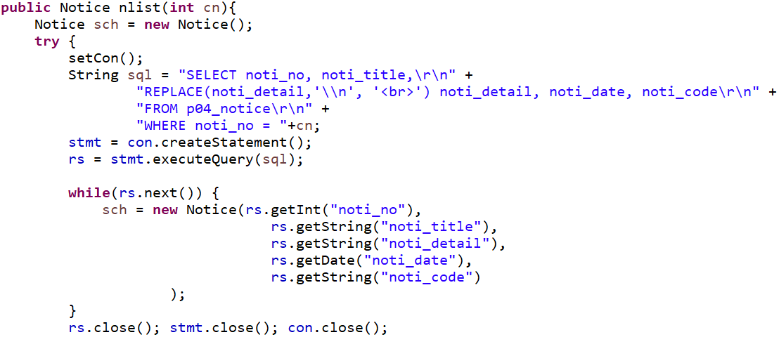
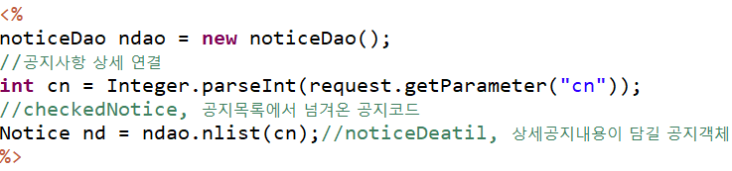
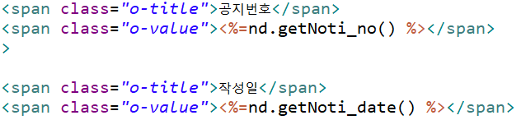
k
Web · Android
사용방식을 pstmt로 변환
공지사항-상세
nlist(공지번호)의 SQL문을 통해서 Notice객체를 데이터를 받아와서 페이지에 뿌려줍니다.

Slide 17
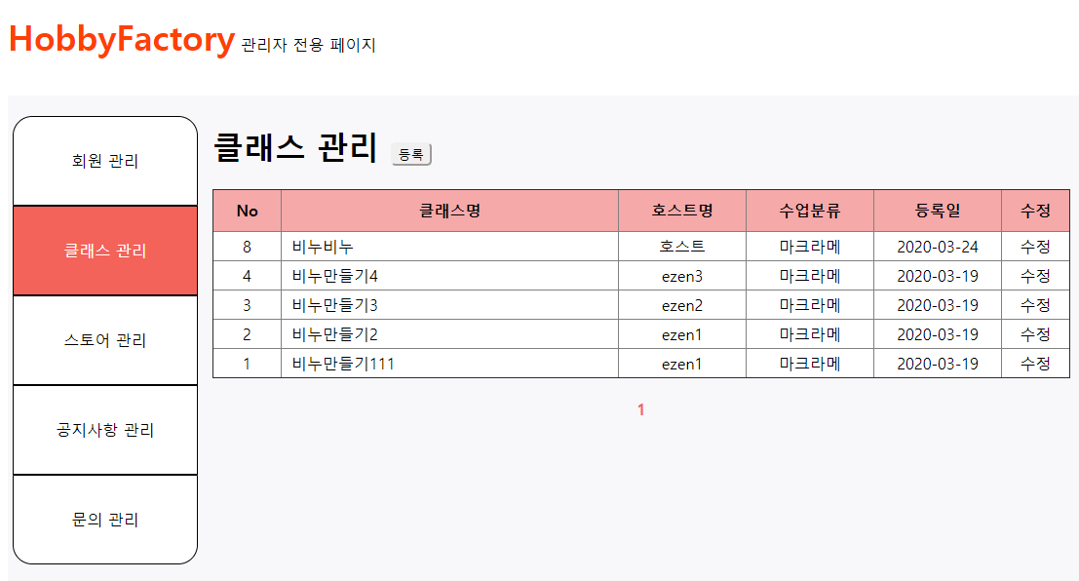
Implement Screen
관리자 페이지 – 클래스 관리
가격과 같은 숫자값이 있다고 할때 오른쪽 배치, 콤마처리

Slide 18
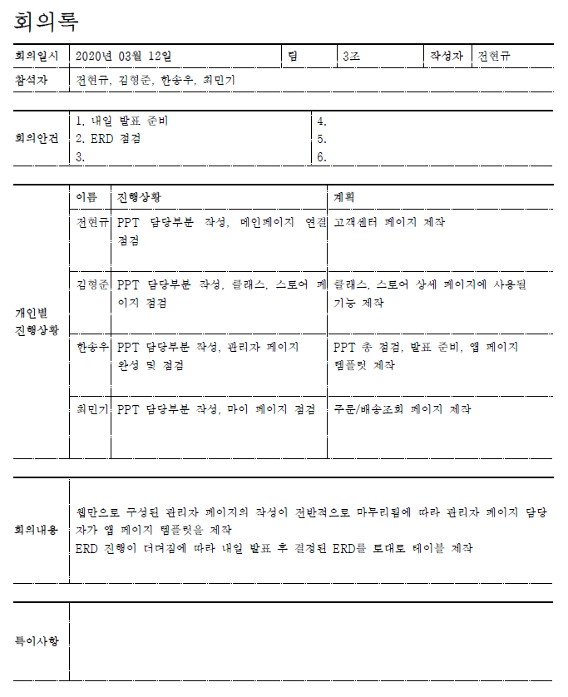
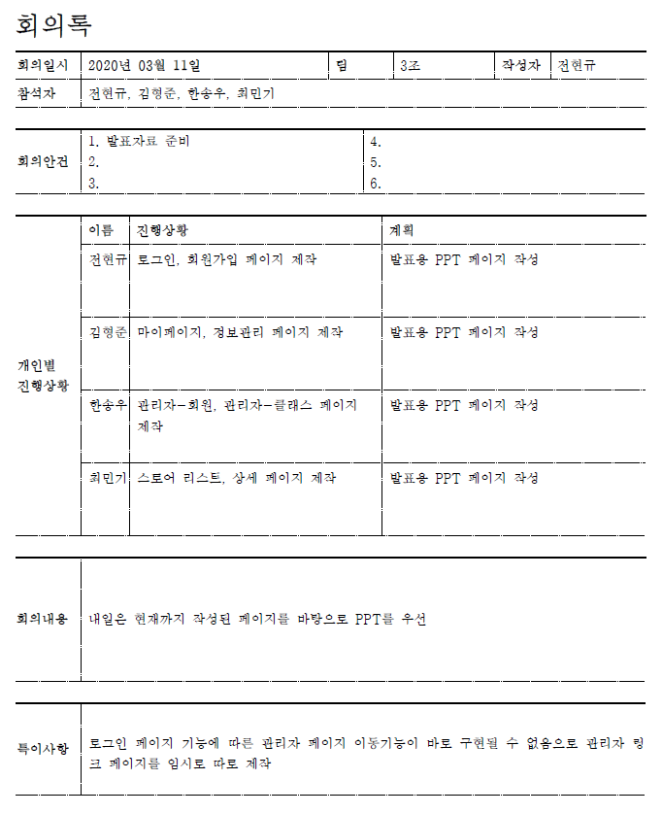
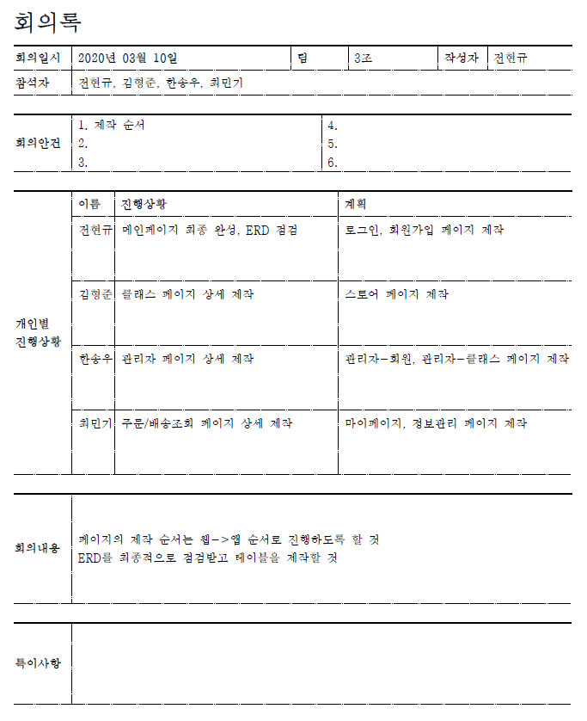
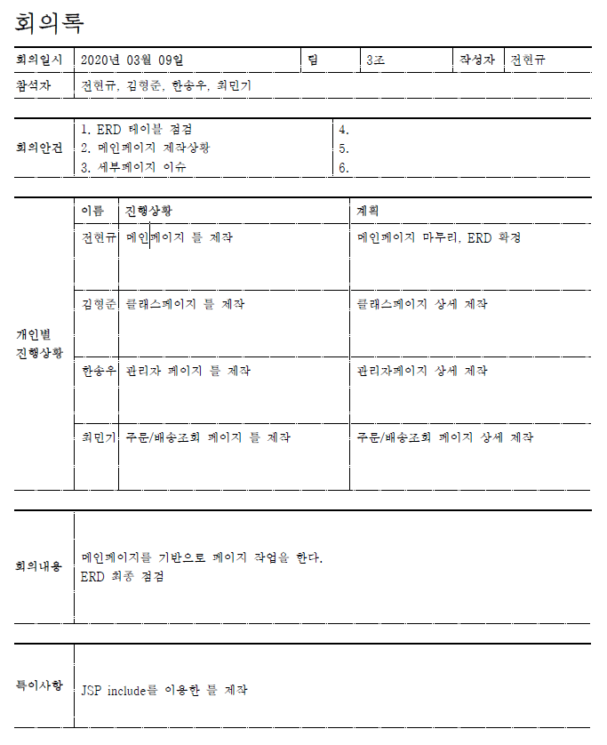
Progress And Planning

Slide 19

Thank you

